Slide 1



(Re)connecter
jeunes et emplois
grâce au mentorat en ligne

Slide 2
Créer des ponts entre jeunes
en insertion et salariés qui souhaitent s’engager,
grâce au numérique

Slide 3
Un enjeu essentiel :
20%
taux de chômage
15-25 ans
1 MILLION
de NEETS
(ni en emploi, ni en formation)
300 000
“invisibles”
(suivis d’aucune structure)
dont

Slide 4

Le Mentorat : transmettre les codes d’un monde pas toujours évident

Slide 5
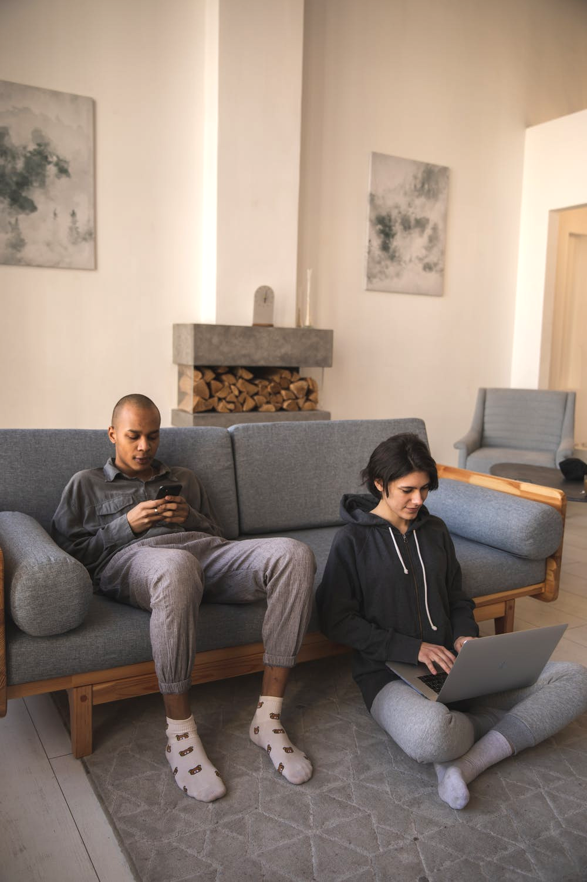
Le numérique comme solution innovante pour
aller vers
les jeunes en insertion.

Slide 6
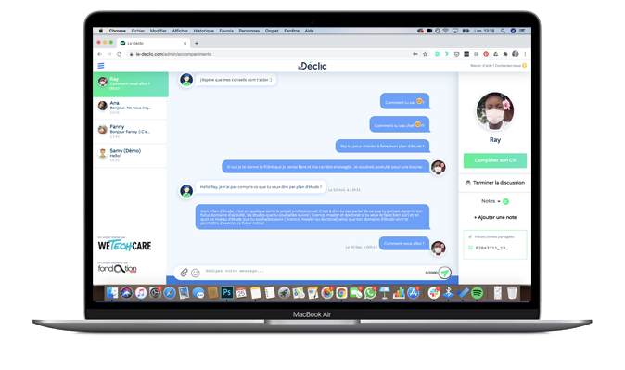


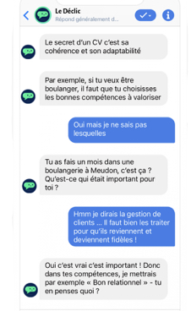

Slide 7


Slide 8
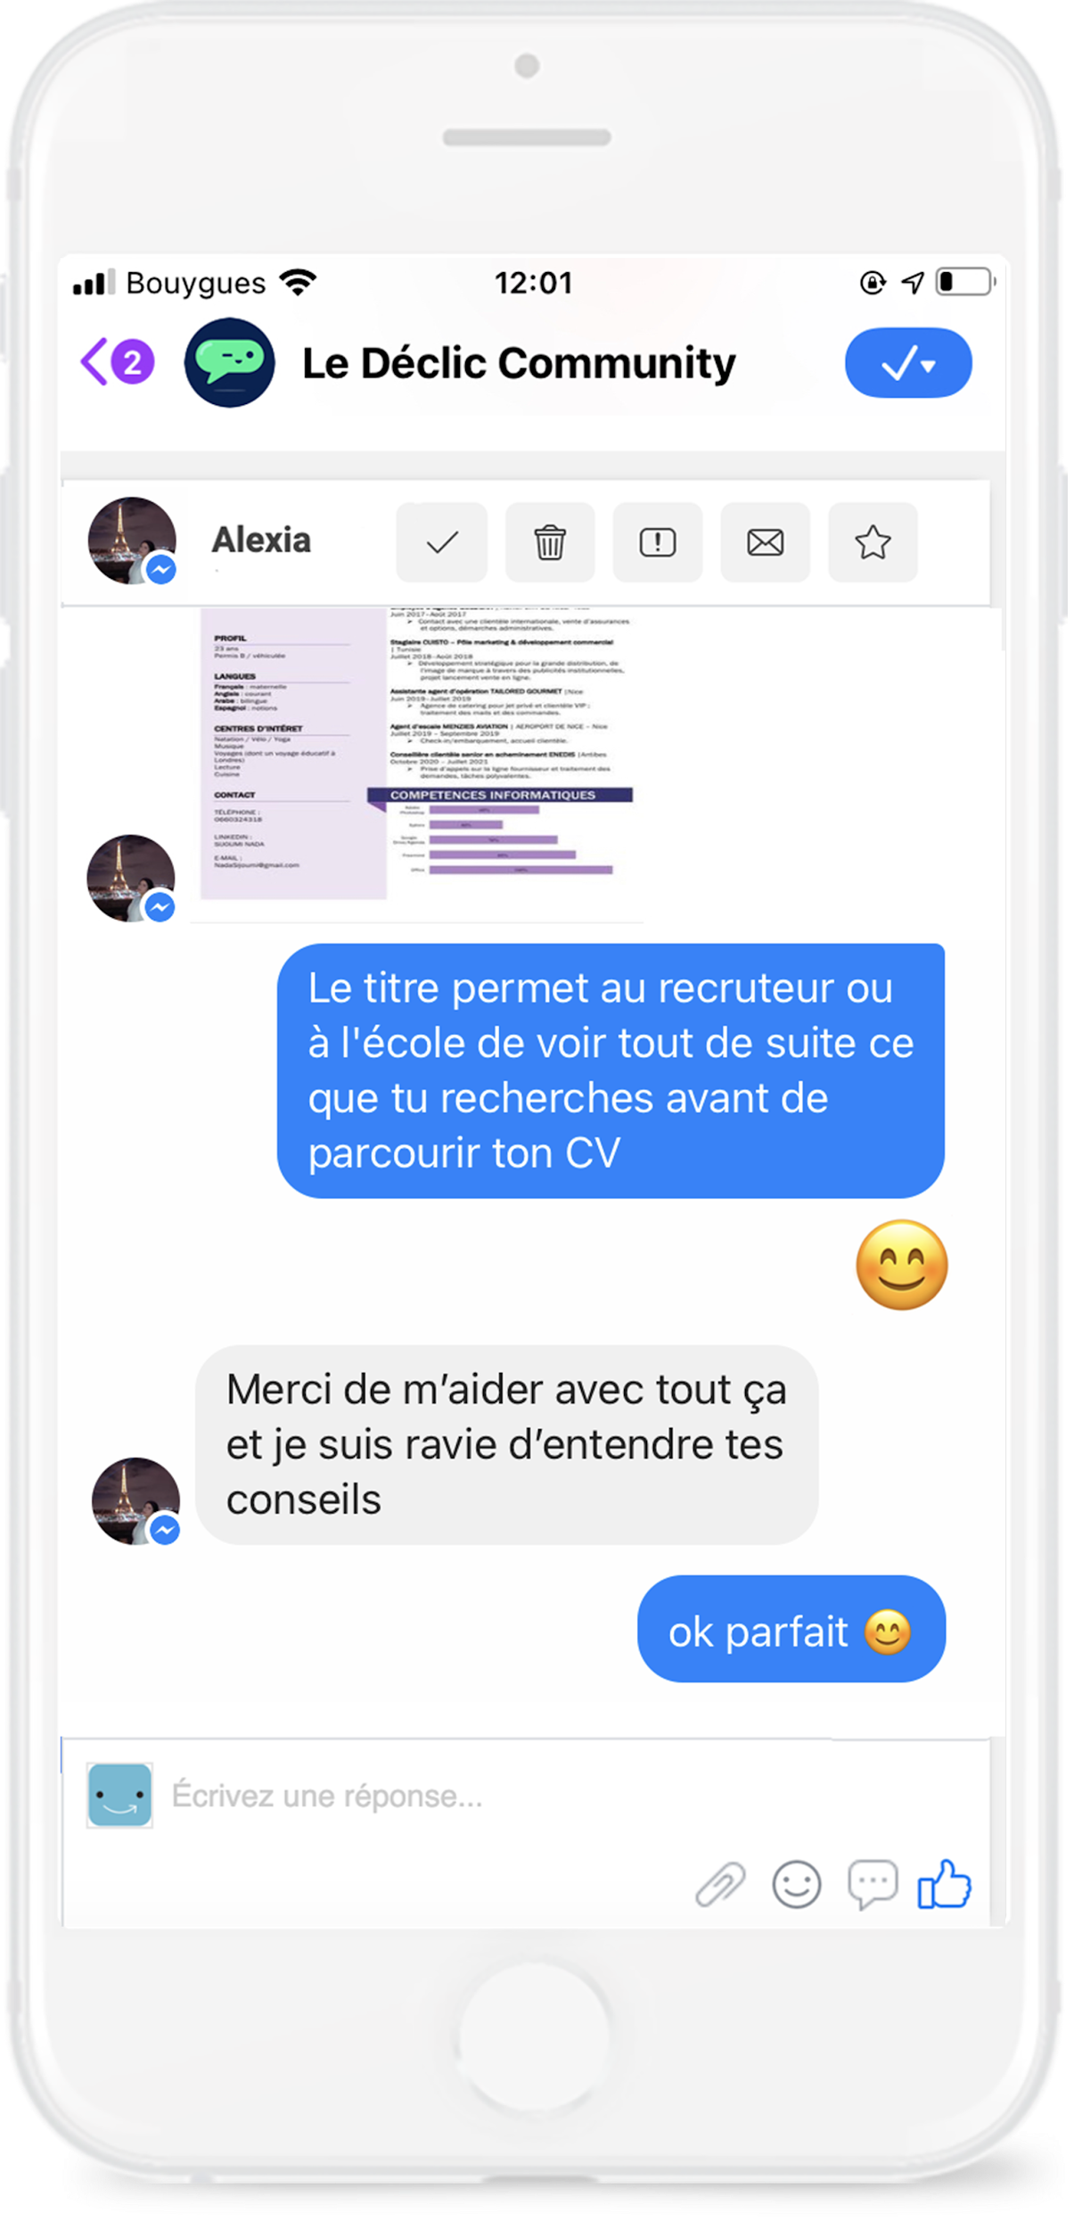
Des campagnes sponsorisée sur Facebook, Instagram et Messenger
Un échange en ligne, sur les réseaux utilisés tous les jours par le jeune

Slide 9


Jeunes
Bénévoles
Créer la rencontre avec un mentor
en ligne
sur la messagerie adaptée à chacun

Slide 10
(Re)donner confiance
et équiper
✅
CV
✅
Lettre de motivation
Jeunes
✅
Préparer ses entretiens
Bénévoles
✅
Organiser sa
recherche

Slide 11


Slide 12
100 bénévoles engagés
600 jeunes aidés

Slide 13
Bénévoles :
Un engagement à la
portée de tous
“Liberté, autonomie, utilité. Tous les ingrédients sont réunis !” F. - bénévole pilote

Slide 14


Slide 15
Objectif 2021 :
engager
2 500 jeunes.

Slide 16
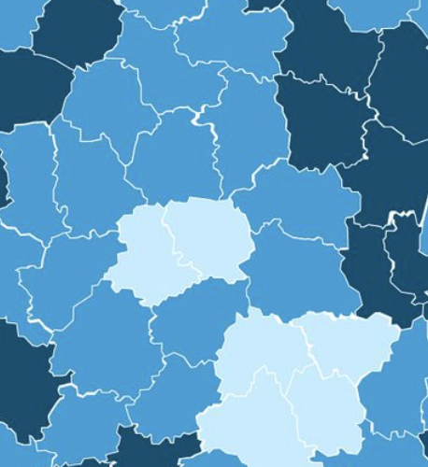


Essaimer dans les territoires
Parrains et jeunes de la même région
Pousser les initiatives locales
Guider vers les structures d’insertion

Slide 17
Q&A

Slide 18
MERCI A TOUS.

